Slide 1

邮件自动分类 实验报告
组员：陈振宇，吴紫航，钱益新，吳皓煒

Slide 2
设计思路
代码讲解
使用的MapReduce技术
Bug以及解决方法
CONCENTS
运行时间以及复杂度优化
结果评估、分工、参考资料
失败尝试
Notes:
把报告目录中的标题缩减成了八个，代码亮点归并到讲解中

Slide 3
01
设计思路
这部分简述了组内大家讨论的结果，不仅包括最后使用的思路，也包括最终被弃用的思路。

Slide 4
特征选择
本次实验初衷的重点可能并不在第一步，但是根据一些过往的经验，好的特征可以使得机器学习方法有着事半功倍的效果。在组内的讨论中，特征选择这一任务是一个不亚于文本分类机器学习方法的讨论重点。
特征选择的目的是选出能够以最大的可能性区分不同类型邮件的单词。“区分度”这一关键字导向了决策树方法中的信息熵，其在决策树方法中被用于从一个父结点中尽可能地分化出“各具特色”的子节点。因此，最终代码中的这部分实现使用了信息熵方法。
停词表是手动完成的，其过滤了大部分敬语、介词、极为常见的动词和名词。

Slide 5
特征向量权重计算
在获得了特征之后，计算特征向量的权重似乎成为了一项不重要的工作。组内最初的想法是使用特征词的出现次数作为特征向量，这会使得每个文件的特征向量都是一个整数向量，并且向量与向量之间的欧氏距离较大。
后来发现这一想法过于简单。举例来说，如果邮件A是邮件B将其内容复制粘贴两次之后的邮件，那么它们的特征向量之间会有一个二倍关系：
V_A=2V_B
这就导致了问题，在使用KNN方法做分类的时候，两份邮件的特征向量之间过大的距离可能会导致其中某一份被识别错误。此外，使用这样的特征向量在KNN中也会使得类间不够密集从而导致更严重的问题。

Slide 6
改进权重计算
之后的想法是使用特征词在文本中占比来作为特征值，也就是频率方法。
这一想法很快就被否决了：
01
02
03
特征词出现的次数往往集中在十次以内，而文本长度的区别很小，这导致了特征词出现频率十分密集。
特征词的出现频率往往是一个很小的数字，甚至是0，这在一些机器学习方法中可能会导致浮点数精度不够出现0。
有更“先进”的特征值：TF-IDF。
因此，最终的讨论结果是使用每个特征词的TF-IDF来作为特征向量。

Slide 7
文本分类
最初提出来的方法是决策树，因为我们使用了信息熵作为特征选择的标准，它与决策树是十分契合的。但是后来发现了一些问题：就目前的目标而言，决策树是很难实现的。原因如下：
1. 决策树在遇到极多维度的时候可能会很深；
2. 决策树是一个具有层级关系的结构，天生不适用于分布式算法；
3. 决策树在完成之后（或者生成时，相比而言效果更差）需要进行剪枝，这次剪枝是一个需要用到整体决策树的串行过程；
4. 决策树在遇到连续型而不是离散型的数据时，处理方法较为复杂，可能对编码造成一定的困难。
基于以上的理由，组内讨论放弃了决策树的方法。
之后的讨论中提到了支持向量机方法，由于实现太过复杂，对数学的需求太高而放弃。
参考了提供的文档，最终组内的讨论结果是采用K-聚类方法和贝叶斯分类器方法，这两种方法的实现较为容易且容易拆分为分布式算法。

Slide 8

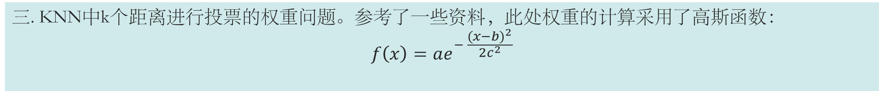
KNN
此次实验中使用的KNN方法较为朴素，但是也使用了一些技巧来避免问题。
一.KNN中k值的选取。参考了一些资料，代码中的实现如下。s是测试集的大小：
$k$=$\left\lfloor \sqrt{s}\right\rfloor$
二.KNN中选取最近k个距离的方法：
1. 简单粗暴的方法是得到某个测试集与验证集中所有向量的某种距离，然后做串行排序选取；
2. 优雅但是实现较为复杂的方法是使用定制的优先级队列，在插入优先级队列的时候完成是否应当插入的判断；
3. 代码中的实现方法实际上是折中的。维护一个大小为k的距离数组，新的距离会使用类似于插入排序的方法来判断是否应当保留。由于k的值不是很大，这个方法在速度上并没有太多的劣势，并且简化了实现。
三. KNN中k个距离进行投票的权重问题。参考了一些资料，此处权重的计算采用了高斯函数：
$$f\left(x\right)=ae^{− \frac{{(x−b)}^{2}}{2c^{2}}}$$

Slide 9
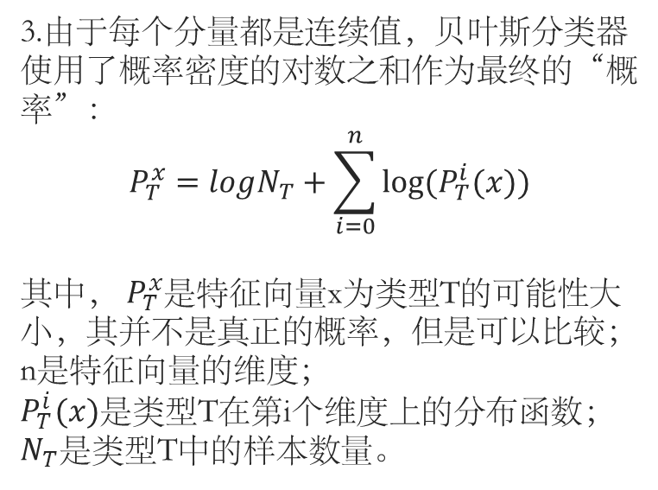
贝叶斯分类器
此次实验中使用的贝叶斯分类器是一个朴素贝叶斯分类器，并且假定了正态分布。
3.由于每个分量都是连续值，贝叶斯分类器使用了概率密度的对数之和作为最终的“概率”：
$$P_{T}^{x}=logN_{T}+\sum_{i=0}^{n}{log⁡(P_{T}^{i}(x))}$$
其中， $P_{T}^{x}$是特征向量x为类型T的可能性大小，其并不是真正的概率，但是可以比较；n是特征向量的维度；
$P_{T}^{i}(x)$是类型T在第i个维度上的分布函数； $N_{T}$是类型T中的样本数量。
1.贝叶斯分类器将特征向量中的每个分量视为互相独立的分量；
2.贝叶斯分类器假定一个类中所有特征向量的同一分量上（“同一行”）的所有数字都是从一个正态分布中获取的；
此外，贝叶斯分类器使用了一些小技巧来帮助处理一些问题，比如拉普拉斯校准。详见“代码实现中的亮点”章节。

Slide 10
02
代码讲解
考虑到代码量过大，这一部分以注释的形式讲解了每个步骤中全部或部分代码的实现，或说明了某一步骤的目的。代码可能经过精简和美化。

Slide 11
特征选择
在过滤和大小写变形后，统计数据集的每个词在每个类中出现的文章数
对结果按信息熵升序排序
STEP
STEP
02
04
01
03
STEP
STEP
计算出每个词的类间信息熵，以及每个词的总文章出现数
选择前k个较小的信息熵对应的词语作为特征词

Slide 12
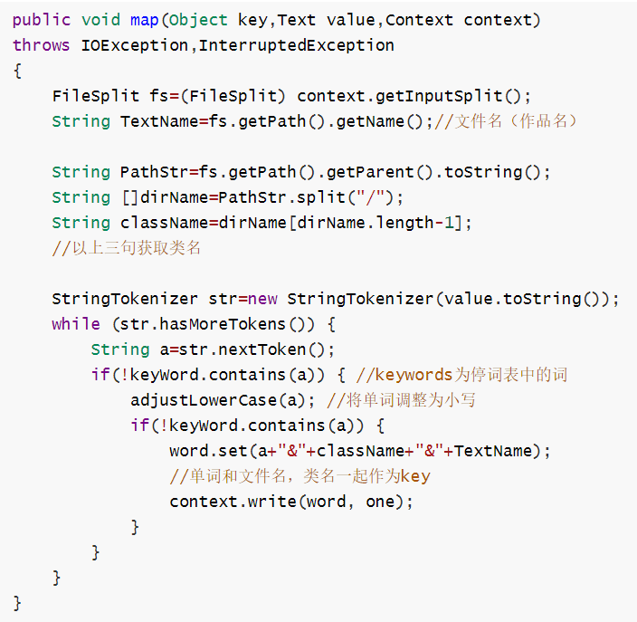
步骤1
map:
Combiner:将得到的键值对中的单词和类名作为key，文件名作为value输出。
Reduce:将得到的键值对中的单词作为key，统计文件名的数量作为value输出。各个类之间没有特殊性，且类总数已知，因此无需保存类名。选择的目的是选出能够以最大的可能性区分不同类型邮件的单词。

Slide 13
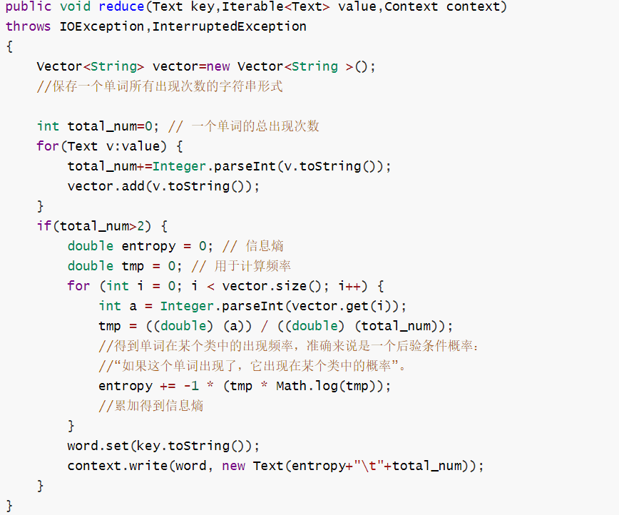
步骤2
map:将1_1中得到的单词和这个单词在某个类中的出现数量分开，分别作为key和value输出。
reduce ：

Slide 14
步骤3
对1_2的结果按信息熵升序排序。
Map:将1_2中得到的输出结果拆成单词、信息熵、出现总次数，信息熵作为key，剩余内容作为value输出，便于排序。
Reduce:直接输出得到的键值对。

Slide 15
步骤4
选择前k个较小的信息熵对应的词语作为特征词。k即为特征向量的维数，其大小可以调整，且会对运行时间产生很大的影响。
Map:使用了自定义的输入格式，输入的key为行号而不是输入指针偏移量。将1_3输出文件中行号小于k的键值对输出。
Reduce:直接输出得到的键值对。

Slide 16
特征向量权重计算
计算每个类的每个文档中，每个词的词频（占该文章总数的多少）
STEP
02
01
STEP
计算每个类的每个文档的特征向量。向量的每列权重是归一化后的TF-IDF。此时得到总数据集。

Slide 17
步骤1：
Map:与1_1中的Map基本相同，只是不使用停词表进行过滤。
Combiner:将Map中得到的类名和文件名作为key，单词和单词的出现次数作为`value`输出。
Reduce:将一个上一步value中的所有出现次数相加，得到一个文件中所有单词的数量，进而得到一个文件中所有单词的词频。输出类名，文件名，单词和词频。
步骤2：
Map:从1_1的结果（单词和每个类中出现过该单词的文档数量）中算出每个类中每个文档中每个关键词的TF-IDF。
Reduce:对于每个文档生成一个特征向量。其中，所有特征词的TF-IDF值被做了归一化，也就是每个特征向量的分量和为1。

Slide 18
文本分类
使用KNN，对于每个测试集，计算其有所有训练集的欧氏距离，取前k近的进行投票，投票权重按高斯函数。
贝叶斯分类器的计算阶段。对于测试集中每个向量，计算他属于各个类的概率。
把2_2的总数据集，按80%作为训练集。
STEP
STEP
STEP
01
02
04
05
03
STEP
STEP
把2_2的总数据集，按20%作为测试集。
贝叶斯分类器的准备阶段。对于每个类，计算训练集中属于这个类的所有向量的平均向量和方差向量。

Slide 19
步骤4：
高斯bayes的准备阶段。对于每个类，计算训练集中所有向量的平均向量和方差向量这样每个类，都有一行平均向量和一行方差向量。可以确定每个类的向量分布。
步骤5：
高斯bayes的计算阶段对于测试集中每个向量，计算他属于各个类的概率。概率的计算采用各个类的测试集数目*各个列的概率密度（概率密度用正态分布确定）结果为：真实类型+预测类型的形式

Slide 20
样本预测
统计knn的正确率输出为3列，第一列为类名，第二列为该列测试集数目，第三列为预测正确比例
STEP
02
01
STEP
统计贝叶斯正确率输出为3列，第一列为类名，第二列为该列测试集数目，第三列为预测正确比例

Slide 21
代码中的亮点
KNN中的高斯函数：
使用了高斯函数作为KNN中最近的k个训练集的投票权重。
贝叶斯分类器中的对数：
使用了取对数相加的方法避免了浮点小数相乘下溢的情况。
贝叶斯分类器中的拉普拉斯校正：
每个分量的所有数字可能均为0，在这种情况下得不到正态分布。因此，使用拉普拉斯校正，将得到的每一个正态分布的方差加上一个极小的数字。
稀疏矩阵的处理：
由于使用信息熵选择关键词的原因，特征向量中会存在很多的0，这就导致了使用数组来保存向量会浪费极大的空间且降低了速度。因此修改为使用基于双数组（数值，下标）的稀疏矩阵（稀疏向量）来保存特征向量。

Slide 22
03
使用的MapReduce技术

Slide 23
分布式缓存
自定义输入格式
串联技术
自定义`Combiner`

Slide 24
04
Bug以及解决方法
这一部分简述了程序中遇到的bug以及解决方法。这些bug不一定是由于编码逻辑产生的，也有可能是由于框架实现的问题而产生的次生bug。

Slide 25
迭代器多次遍历失效问题
在combiner直接计算信息熵
未设置文档不可切分导致词频统计错误的bug
贝叶斯分类连乘导致溢出

Slide 26
正太分布出现方差为0的情况
稀疏矩阵的表示
方差公式的使用
出现0向量的问题，即覆盖率低

Slide 27
05
运行时间以及复杂度优化

Slide 28
运行时间
这一部分记录了各个任务的运行时间，包括最初的运行时间和优化后的运行时间。
最初运行时间
1-1：2h25min 1-2：13s 1-3：12s 1-4:11s
2-1: 2h30min 2-2: 1h55min
3-1: 12s 3-2: 11s 3-3：unfinished 3-4：unfinished 3-5：unfinished
4-1：unfinished 4-2：unfinished
优化后运行时间
3-3：2h58min 3-4：20min 3-5：45min
4-1：12s 4-2：12s

Slide 29
复杂度优化方法
最初的代码在时间复杂度和空间复杂度上都出现了问题。这一部分简述了代码中对于时间复杂度和空间复杂度的优化方法。有些方法可能既优化了时间复杂度又优化了空间复杂度。
循环精简：
将多个循环改为一个循环，充分利用缓存。
稀疏矩阵：
已经说明过。
原地数据处理：
初始的代码中使用了很多的Vector来保存数据而不是原地处理，再加上没有使用稀疏矩阵，这导致了空间复杂度达到了一个不可接受的程度。这个改动需要与循环精简一起使用来保证不会出现迭代器问题。
迭代计算方差：
使用公式$D(X)=E(X^{2})−E^{2}(X)$来计算方差。
这使得可以在循环中累加得到$E(X^{2})$和$E^{2}(X)$。

Slide 30
06
结果评估、分工、参考资料

Slide 31
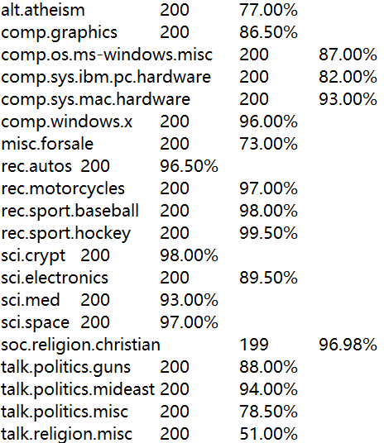
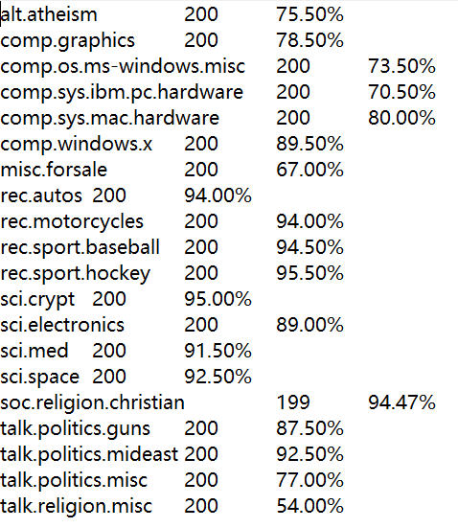
结果评估
这一部分使用不同的性能指标评价了此次实验中所用到的两个模型。
高斯KNN预测正确率统计
贝叶斯预测正确率统计

Slide 32
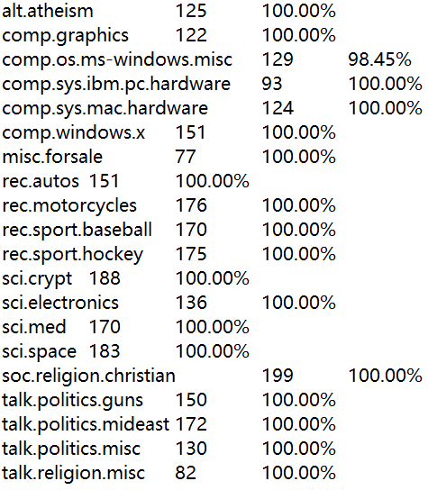
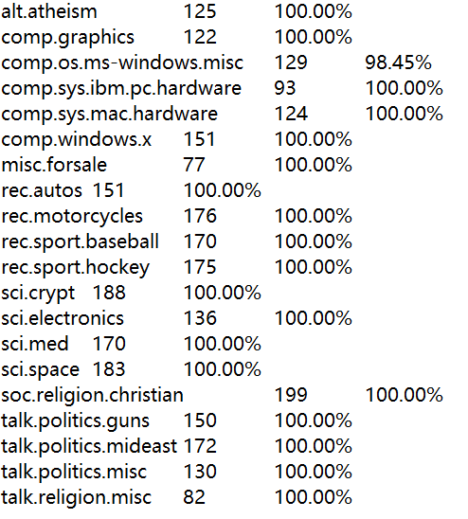
结果评估
1万维的结果如下，由于覆盖率低，参数最终采取上图的5万维
高斯KNN预测正确率统计
贝叶斯预测正确率统计

Slide 33
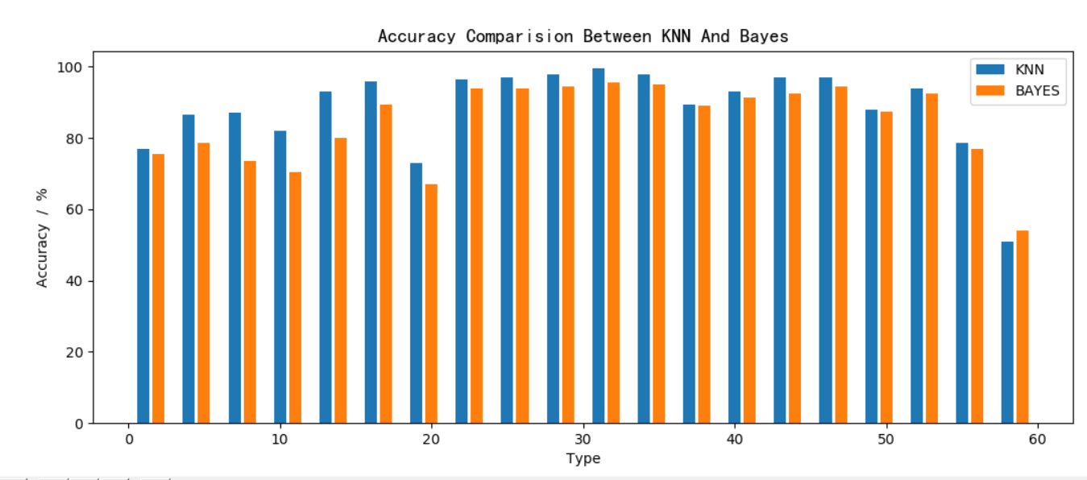
结果评估
KNN和BAYES的正确率对比直方图

Slide 34
分工
吳皓煒：
任务一，任务二
吴紫航：
任务三，任务四，Job串联，集群调试
陈振宇：
report，设计思路，code review&debug
钱益新：
code review，ppt

Slide 35
参考资料
http://blog.sina.com.cn/s/blog_4d1f33470100scz7.html 文本特征提取方法
http://blog.sina.com.cn/s/blog_6622f5c30101datu.html文本特征选择方法
https://blog.csdn.net/u010842515/article/details/51611936 MapReduce迭代器的坑
https://www.cnblogs.com/bigmonkey/p/7387943.html KNN算法和高斯函数
https://blog.csdn.net/BlueBlueSkyZ/article/details/101562427 连续贝叶斯分类
https://www.cnblogs.com/csguo/p/7804355.html 朴素贝叶斯分类

Slide 36
07
失败尝试

Slide 37
英文单词形态统一
使用后验概率提高正确率
类间与类内信息熵

Slide 38
THANK YOU
2020.7.30

